Slide 1
Выполнила воспитатель МБДОУ г. Керчи РК «Детский сад комбинированного вида №55 «Хрусталик»
Субботина Елена Васильевна

Slide 2
Сильные и вдохновляющие: 8 самых известных российских паралимпийцев

Slide 3
Россиянин Роман Петушков - пятикратный чемпион мира по лыжным гонкам и биатлону спорта лиц с поражением опорно-двигательного аппарата 2013 года, многократный победитель этапов Кубка мира, серебряный и бронзовый призер Паралимпийских игр, дважды лучший спортсмен мира по версии Международного паралимпийского комитета.

Slide 4
Михалина Лысова - заслуженный мастер спорта России, паралимпийская чемпионка в эстафете по лыжным гонкам и бронзовый призёр в биатлонном пасьюте среди слабовидящих спортсменов на Зимних паралимпийских играх 2010 года в Ванкувере. По ее словам , спортом увлеклась еще в детстве, в родном Нижнем Тагиле, и даже не мечтала о таких больших достижениях в дальнейшем.

Slide 5
Уроженец башкирского села Кайраково Кирилл Михайлов активно занялся спортом еще в 1993 году. Кирилл является заслуженным мастером спорта России по лыжным гонкам, а также спортсменом года по версии GQ. Женат, у супругов два сына - Даниил и Корнил. Кирилл Михайлов на своем примере показал, что спорт — это судьба. Он мечтал сделать спортивную карьеру и показывал неплохой результат, но серьезная травма в ДТП поставила крест на его надеждах на медали в большом спорте. Однако Кирилл смог собрать волю в кулак и решил вернуться в спорт. И стать чемпионом.

Slide 6
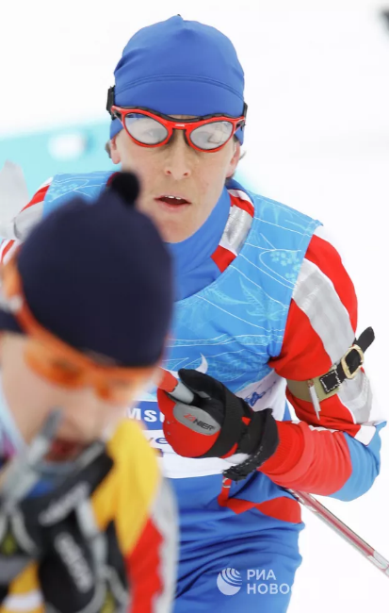
Паралимпийская чемпионка в эстафете по лыжным гонкам и обладательница серебряной медали в биатлонном пасьюте среди слабовидящих спортсменов на Зимних паралимпийских играх 2010 года в Ванкувере Любовь Васильева - заслуженный мастер спорта России. С детства Васильеву окружал спорт - занимаясь со здоровыми ребятами, Люба каталась на лыжах, бегала и танцевала. Как бы ни было тяжело, она всегда стремилась быть первой. Любовь была успешна не только в спорте, но и в искусстве — она очень хорошо рисовала.

Slide 7
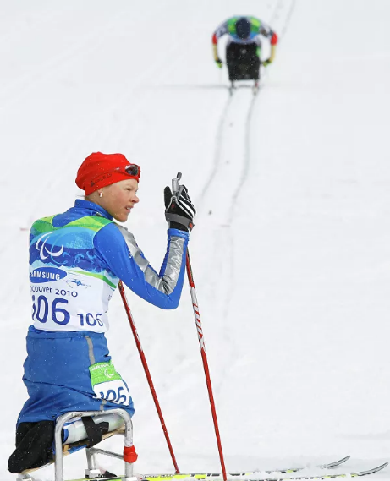
Двукратная паралимпийская чемпионка и серебряный призёр зимних Паралимпийских играх 2010 года в Ванкувере Мария Иовлева встала на лыжи в возрасте 10 лет. В настоящее время, Мария находится в статусе заслуженного мастера спорта и готовится к соревнованиям на Паралимпийских играх в Сочи.

Slide 8
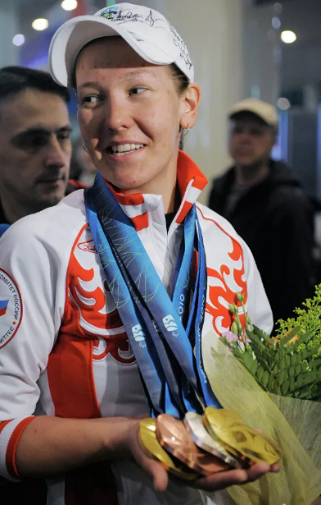
Призер 10-х зимних Паралимпийских игр Анна Бурмистрова - обладатель 5 золотых наград, а также 4-х серебряных. В марте 2010 года ей был вручен Орден Почета за большой вклад в развитие физической культуры и спорта, а также за высокие достижения на 10-х Паралимпийских зимних играх 2010 года. По словам Анны, спортом она начала заниматься в 6 лет. Сначала мама отдала ее на плавание для общего развития (у Анны плексит двусторонний, паралич Эрба (частичная неподвижность руки, вызванная травмой плечевого сплетения во время родов). Врачи в один голос твердили спортсменке, что тренироваться нельзя, но мама девочки настояла на своем. Уже в 14 лет Анна Бурмистрова попала в сборную и выступала на международном уровне.

Slide 9
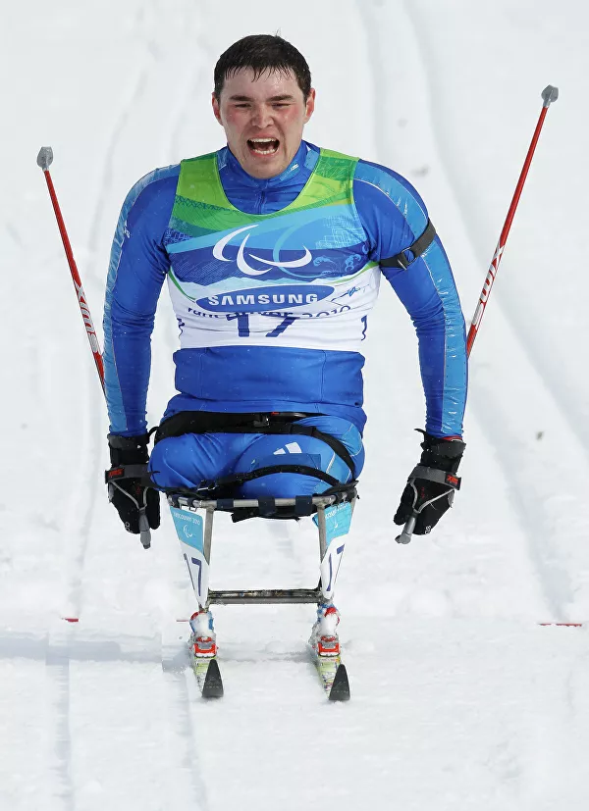
Лыжник Ирек Зарипов - чемпион в лыжных гонках и биатлоне. Ирек лишился ног в 2000 году, попав на мотоцикле под грузовик. Два года после этого он жил, по его словам, как растение, не понимая, зачем нужен в этом мире. Лишь благодаря спорту, пойти в который его убедили родители, он вновь обрел способность радоваться жизни. Чтобы вернуть себя в форму, Ирек начал упорно тренироваться. Как результат - 4 золотые медали на играх 2010 в Ванкувере. Свои победы в Ванкувере Ирек посвящает всем, как он сам сказал: "кто способствовал моему становлению, кто за меня болел — это и родители, и жена, и мой сын".

Slide 10
Александра Францева - чемпионка России по горнолыжному спорту, призер этапов Кубка Европы, участница Паралимпийских зимних игр в Ванкувере. Родилась Александр 24 апреля 1987 года в Камчатском крае. Выступает в категории слабовидящих спортсменов. В 2013 году на финальном этапе Кубка Мира IPC 2013 по горнолыжному спорту выиграла золото в скоростных дисциплинах и завоевала звание абсолютной победительницы Кубка Мира в своей категории. Александра Францева – "Свой чемпион "Сочи 2014" с 2012 года, представляет в проекте Дальневосточный федеральный округ. Спортсменка планирует принять участие в Паралимпийских зимних играх в Сочи.

